Slide 1
Föräldramöte 2018-04-27
Agenda:
Sportslig status
Närvarostatistik
Träningsstart
Cuper/Serier
Ekonomisk status
Övriga frågor/Info

Slide 2
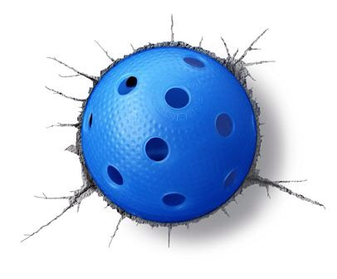

Sportsligt - Värderingar
Rättvisa
Respekt
Sammanhållning
Laganda
Individuell utveckling

Slide 3
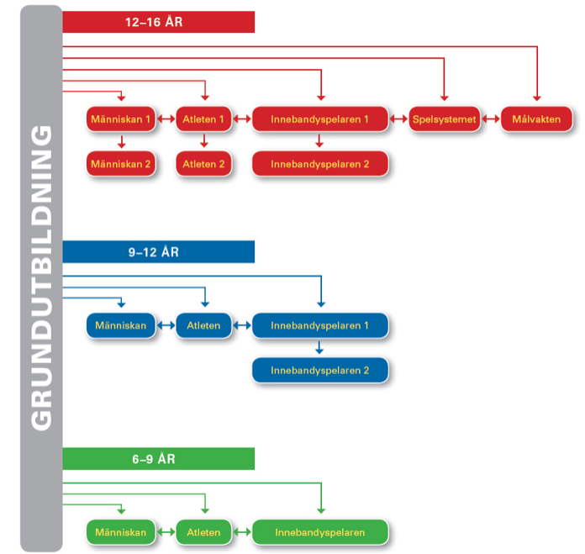
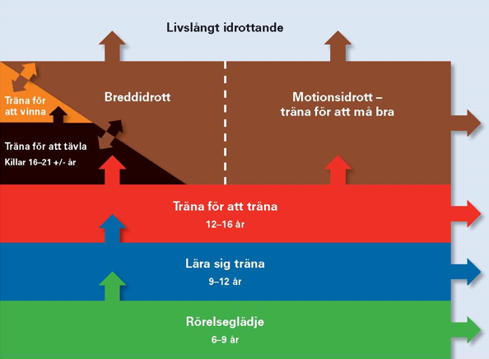
Sportsligt – SIU Modellen
SIU Modellen har delvis implementerats denna säsong och kommer implementeras fullt ut nästa säsong vid träning, matcher, cuper

Slide 4
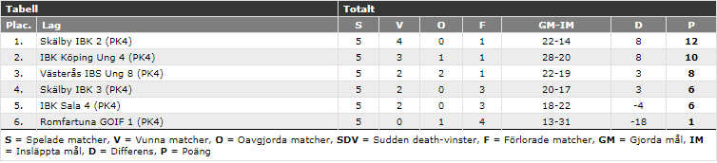
Sportsligt - PK4Svart Serien (killar födda 05-04)

Slide 5
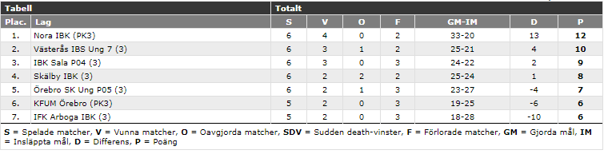
Sportsligt - PK3Svår Serien (Killar födda 04-03)

Slide 6
Sportsligt – Cuper
Scorpions Cup: Vinnare
Storvreta Cup: 1 lag till A-Slutspel, utslagna i kvartfinalen
1 lag till B-Slutspel, utslagna i kvartfinalen
Örebro Cup: 2 lag till A-Slutspel, utslagna i 1/8 finalen
Mälarenergi Cup: 2 lag till A-Slutspel, utslagna i kvartfinalen

Slide 7
Närvarostatistik
Tiden 3 oktober 2017 – 26/3 2018 (Flitpriset) har vi haft en medelnärvaro på 76% på träningar
Detta betyder att, av 26 grabbar är det i genomsnitt alltid 6 som inte kommer på träningarna.
Vid ca 100 tillfällen har hela/delar av laget samlats under hela säsongen (Matcher, Cupdagar, träningar och övriga aktiviteter)

Slide 8
Tänkta cuper och serier nästa säsong
29-Sep Curant Cup eller Cupen Vänerns pärla (försäsong)
14-Okt Mini Sharks Cupen (försäsong)
2-Nov Scorpions Cup
Januari Storvreta Cup
5-April Örebro Cup
April Mälarenergi Cup eller Katrineholm Cup
Serie PK2 (04-03)
Serie PK3 (05-04)
I samtliga Cuper och seriematcher tänker vi samarbeta med 05Svart och 06 laget. Planen är att några få från 05Svart ska med till varje PK2 match och till PK3 ska några få med från 06 laget.

Slide 9
Träningsstart
Sommarträning (se nedan)
Försäsongsträning (Avisering på facebook och laget.se)
Träning i hall regelbundet (så fort skolorna börjar efter lovet)
F r o m med söndag 6 Maj kommer Jari och Lucas köra Fys/konditions träning 3ggr i veckan (eftersom Lucas ej spelar fotbol).
Jari har skapat en messenger grupp med de 3 målvakter och 8 st utespelare som ej spelar fotboll, Vill fler vara med så säg till på facebook eller ring/smsa till Jari.
Jari kommer köra 3ggr i veckan men ej nödvändigtvis på fasta dagar , tider eller platser. De som vill köra är välkomna (även föräldrar).
1.Det viktiga för dessa 11 killar är inte att nödvändigtvis närvara på alla dessa tillfällen . Det viktiga är att hålla igång.
2 .På dessa tillfällen kommer man att få en inblick i vad som krävs om man kör själv. Vill man själv köra en annan dag eller tid så är det fritt fram.
Syftet med dessa aktiviteter är att de som ej har fotboll skall få möjligheten att inför hösten fysiskt vara minst lika förberedda som fotbollskillarna.

Slide 10
Ekonomisk status
Lagets goda ekonomiska status redovisas på föräldramötet
Fortsätta planera för en Cup i Prag när grabbarna är 15-16år gamla?
Kostnad ca 90 000 (26 spelare + 6 ledare) exklusive resan till Prag

Slide 11
Övriga frågor/Info
20% på Allstar för medlemmar
Sponsorer (tröjor, jackor, bilhyra, restaurang/biobesök)
Nya overaller nästa säsong?

